Slide 1

ГОСУДАРСТВЕННАЯ АДМИНИСТРАЦИЯ РЫБНИЦКОГО РАЙОНА И ГОРОДА РЫБНИЦЫ
Общественные слушания
по проекту бюджета
Рыбницкого района и
г. Рыбницы на 2026 год

Slide 2
Доходы бюджета Рыбницкого района и г. Рыбница в 2026 году

Slide 3
Доходы местного бюджета в разрезе основных видов налоговых, неналоговых и иных обязательных платежей на 2026 год
Млн. руб.

Slide 4
Покрытие дефицита местного бюджета в 2026 году

Slide 5
Расходы местного бюджета в 2026 году

Slide 6
Структура расходной части

Slide 7

В 2026 году предусмотрены средства на предоставление бюджетных кредитов молодым семьям, на предоставление беспроцентных бюджетных кредитов молодым специалистам органов сельской местности, на предоставление крестьянским (фермерским) хозяйствам, а также юридическим лицам Приднестровской Молдавской Республики, занимающимся производством продукции растениеводства и (или) животноводства, на предоставление льготных кредитов вдовам защитников Приднестровской Молдавской Республики.

Slide 8
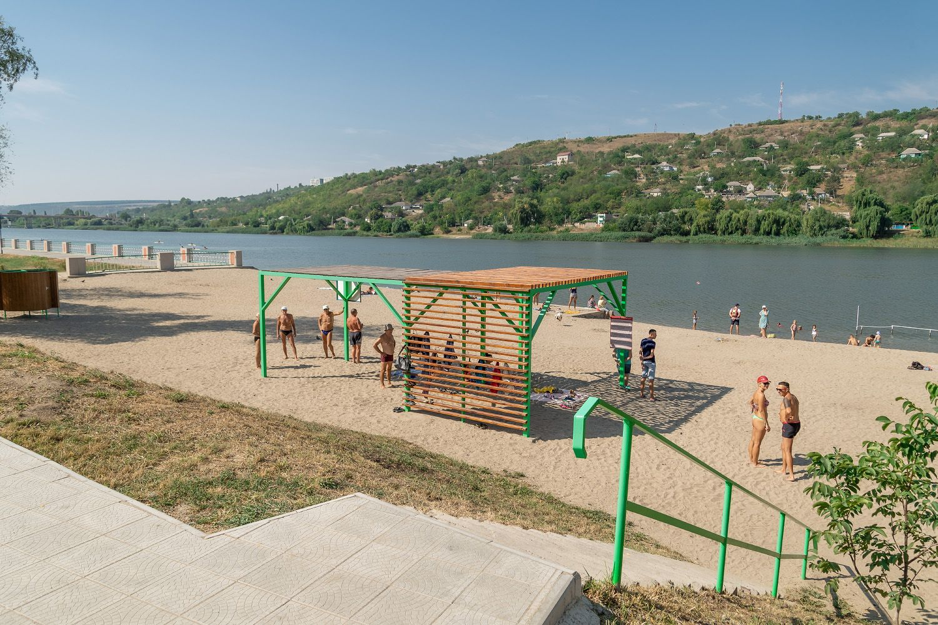
Основные целевые бюджетные фонды и планирование программ
Программа формирования и расходования средств территориального целевого бюджетного экологического фонда
3 млн. 239 тыс. руб.

Slide 9
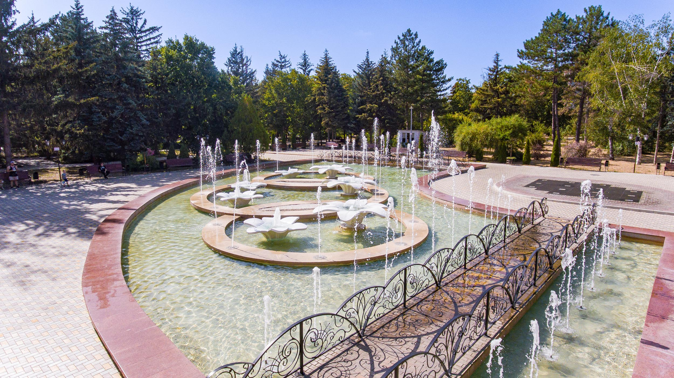
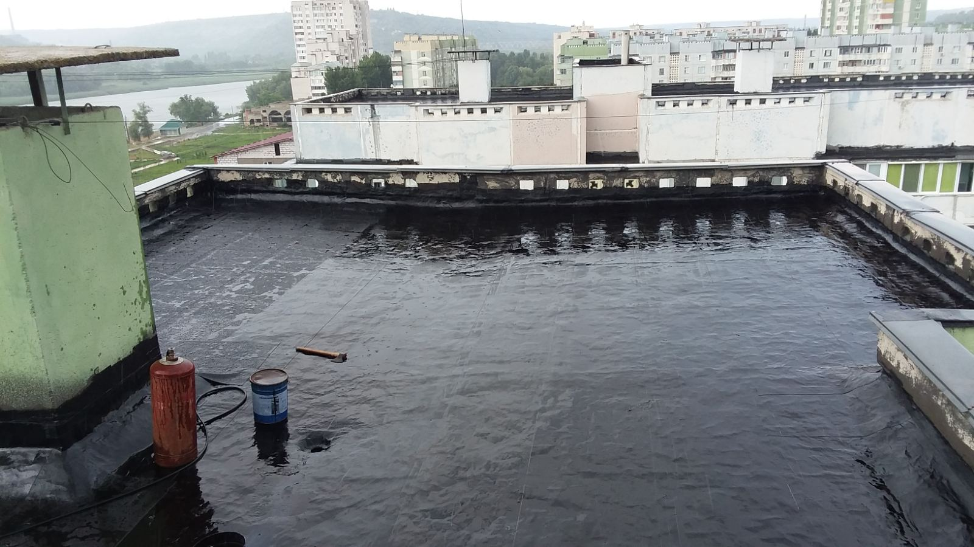
Программа содержания жилищного фонда, объектов социально-культурной сферы и благоустройства территории Рыбницкого района и г. Рыбницы
7 млн. 798 тыс. руб.

Slide 10
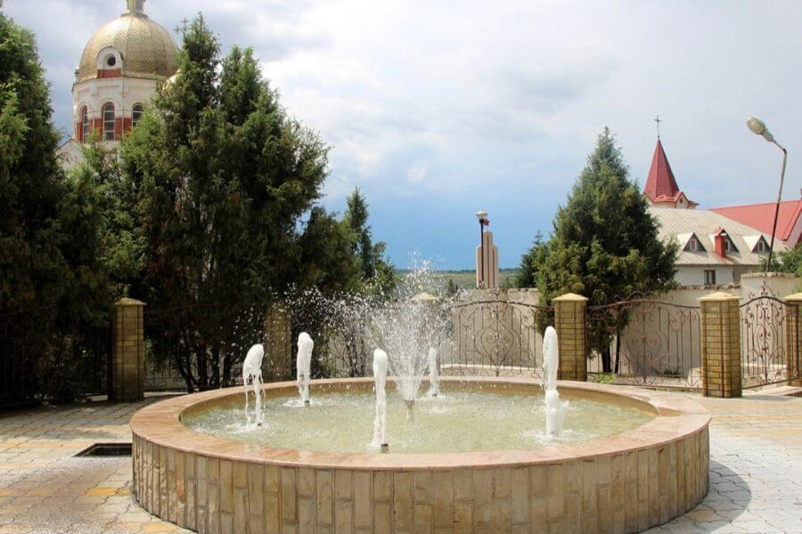
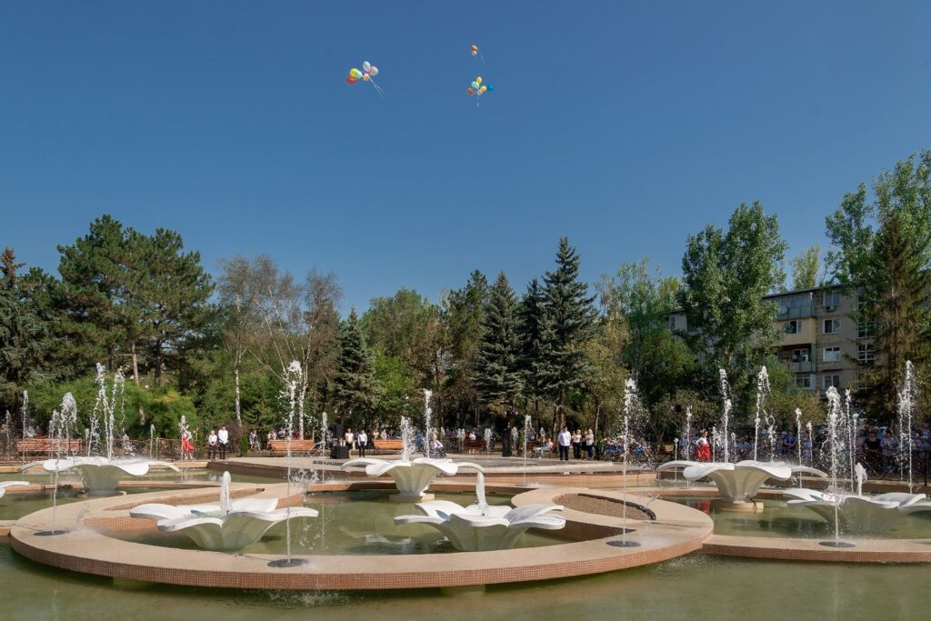
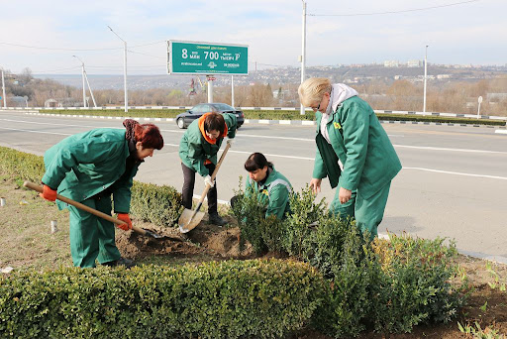
Целевой с граждан на благоустройство территории города Рыбница запланирован в размере 1 679 184 рубля. Средства, поступившие в бюджет Рыбницкого района и г.Рыбницы от уплаты данного сбора, будут направлены на содержание городских фонтанов, озеленение въездных групп города, а также обслуживание уличного освещения.

Slide 11
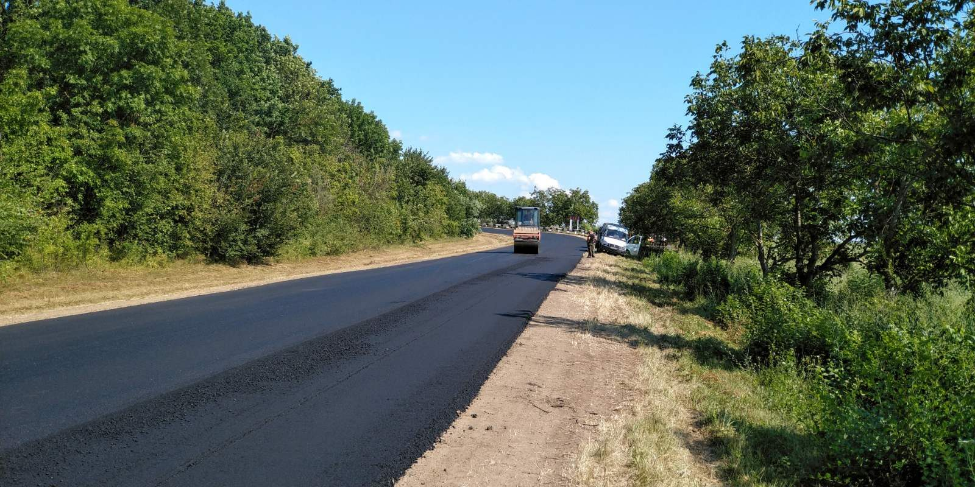
Основные характеристики Дорожного фонда Приднестровской Молдавской Республики на 2026 год по Рыбницкому району и г. Рыбнице
Распределение средств для формирования программ развития дорожной отрасли
41 млн. 499 тыс. руб.
Программа развития дорожной отрасли по автомобильным дорогам общего пользования, находящимся в гос. собственности
21 млн. 841 тыс. руб.
Программа развития дорожной отрасли по автомобильным дорогам общего пользования, находящимся в муниципальной собственности Рыбницкого района и г. Рыбницы в сумме 19 млн. 658 тыс. руб.

Slide 12

Фонд экономического развития Рыбницкого района и г.Рыбница – 450 тыс. рублей
Фонд социального развития Рыбницкого района и г.Рыбница – 450 тыс. рублей

Slide 13
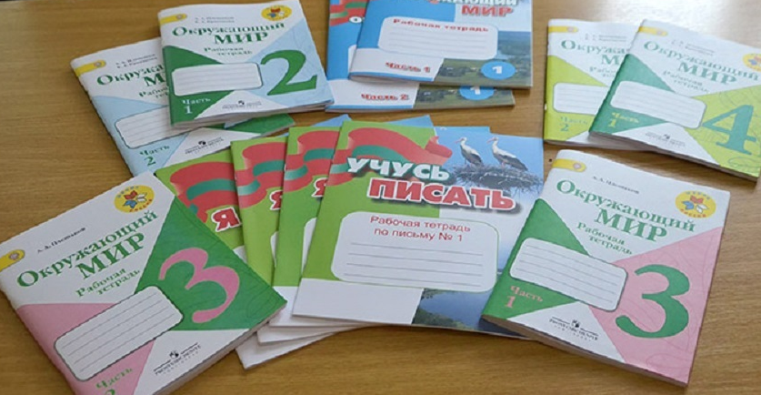
Фонд поддержки территорий городов и районов Приднестровской Молдавской Республики в сумме 430 229 рублей -Обеспечение рабочими тетрадями учащихся 1-4 классов

Slide 14
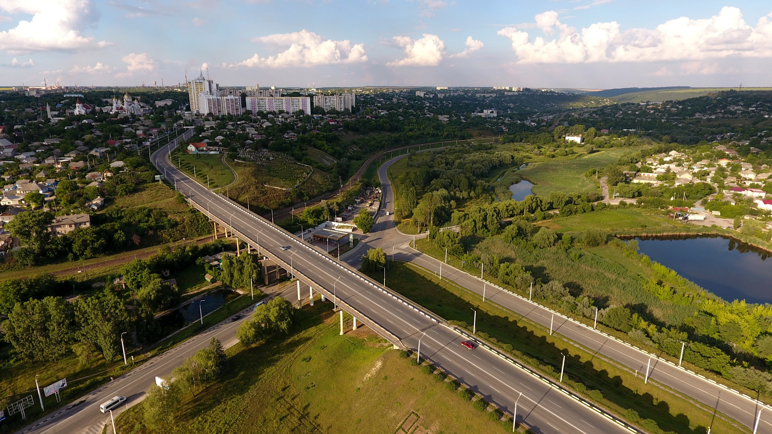
Уважаемые участники
общественных слушаний!
Ваши предложения и замечания
по представленному проекту бюджета
Рыбницкого района и г. Рыбницы на 2026 год
Вы можете направлять
на электронную почту оргкомитета
20643r@gmail.com
в срок до 16.00 часов 30.01.2026 (включительно)
Благодарим за внимание!

